Slide 1



Didáctica Máster S8

Slide 2
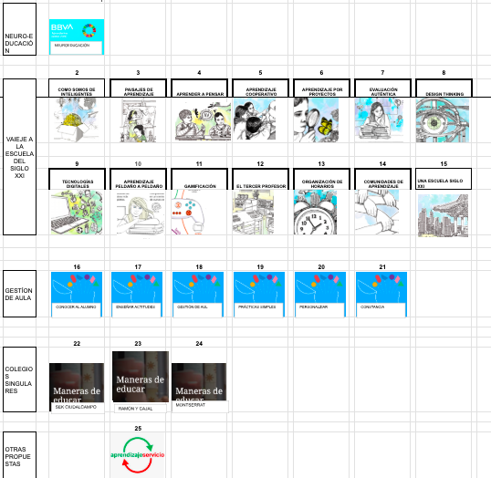

Slide 3
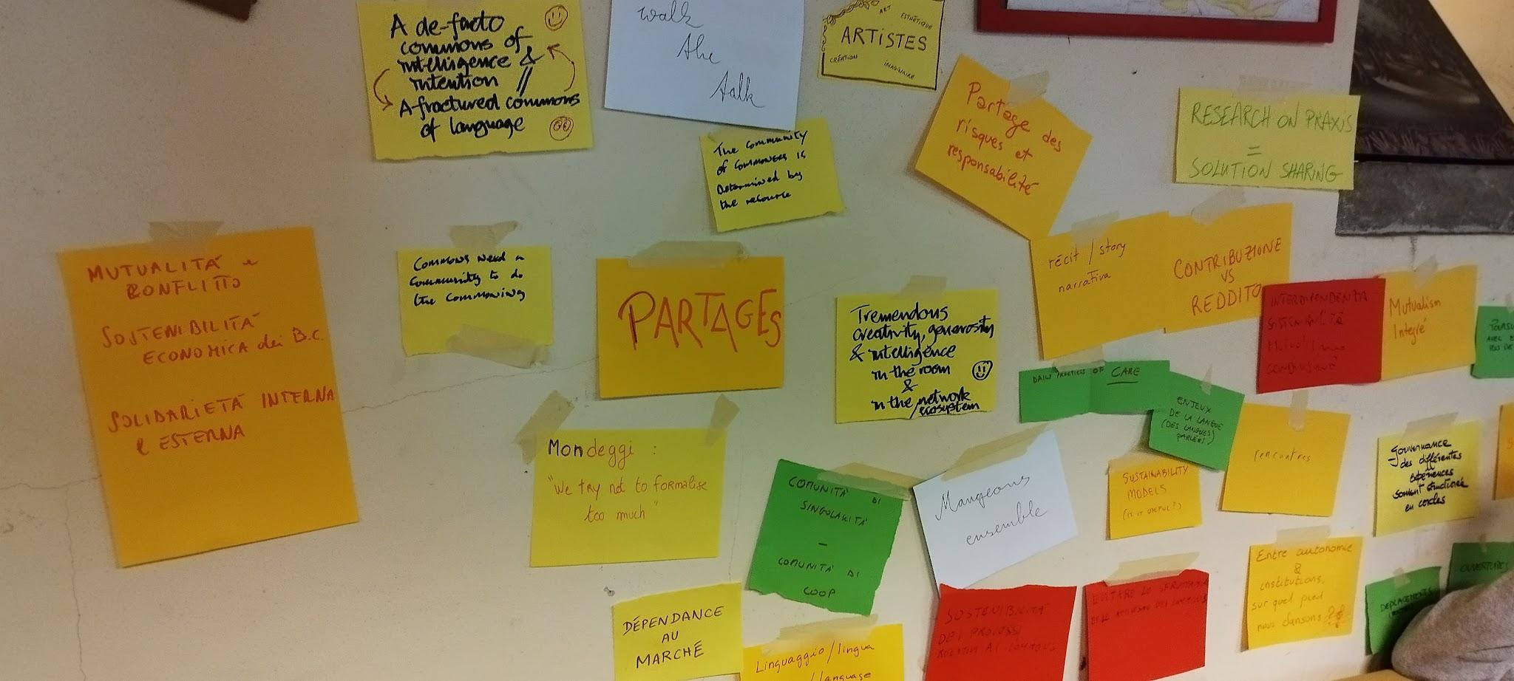
PRESENTACIONES METODOLOGÍAS

Slide 4
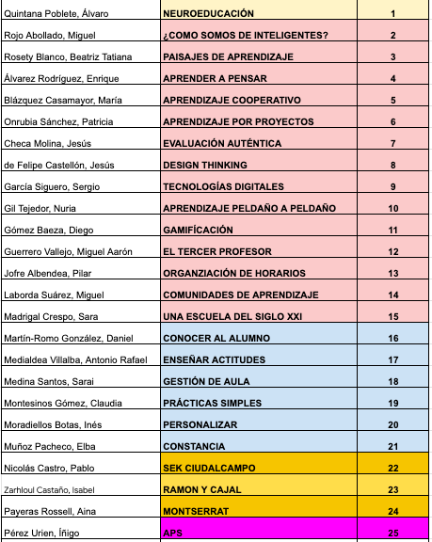

EVALUACIÓN METODOLOGÍAS

